Slide 1
С какого дерева листок?
для детей 5-6 лет

Slide 2
Инструкция к игре
Цель игры: развитие лексико-грамматической стороны речи через работу с прилагательными и предлогами.
Ход игры: вы предлагаете ребёнку назвать дерево, растущее на полянке. Если нажать один раз на экран, появится табличка с названием. С читающими детьми можно прочитать её.
После вы предлагаете выбрать и нажать на листочек, который упал с представленного дерева.
Спросить: с какого дерева упал листочек? С берёзы. Значит этот лист какой? Берёзовый.

Slide 3
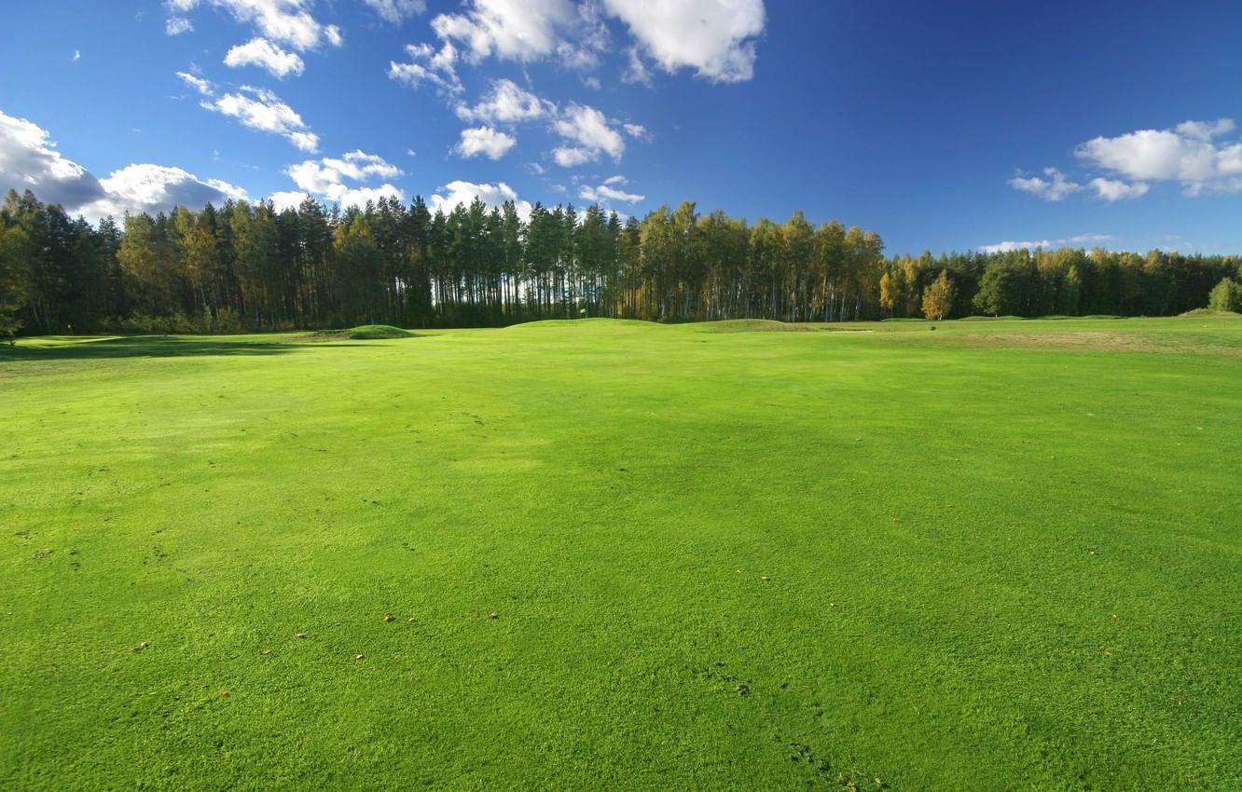
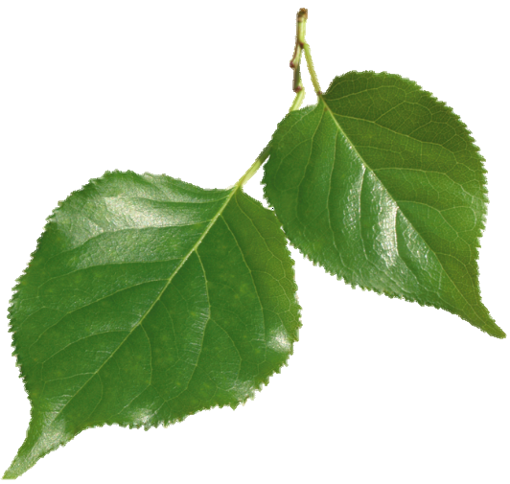
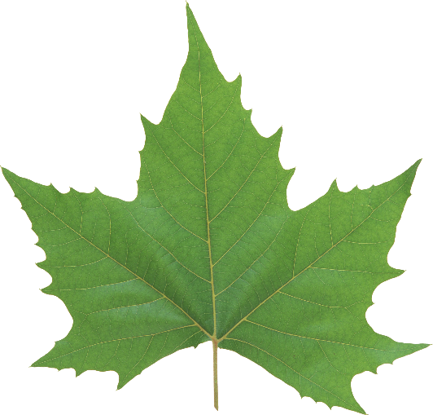
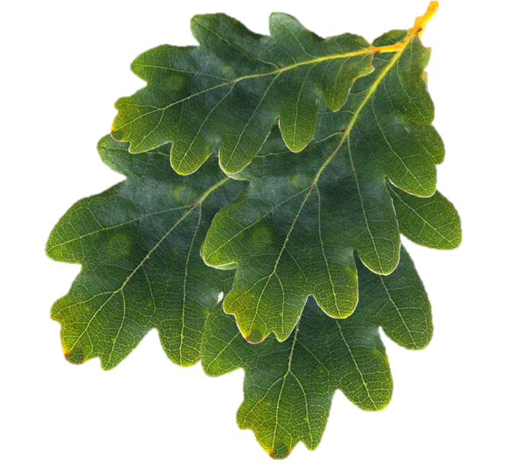
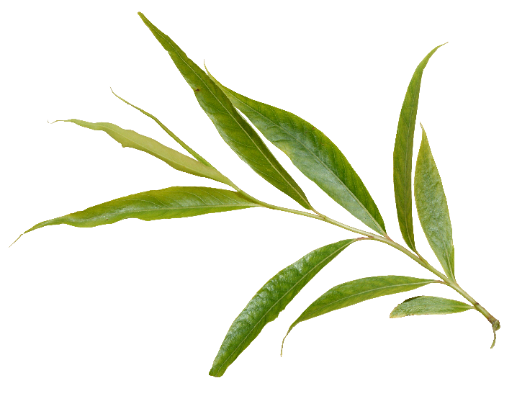
БЕРЁЗА

Slide 4
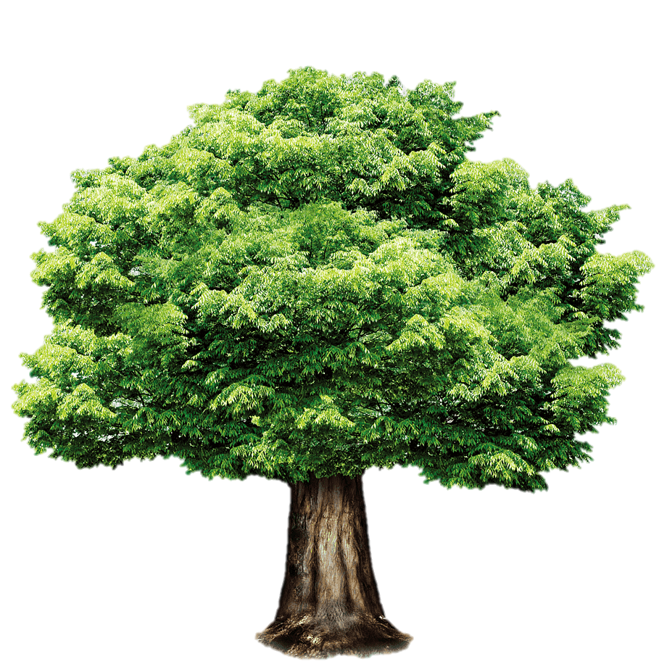
ДУБ

Slide 5
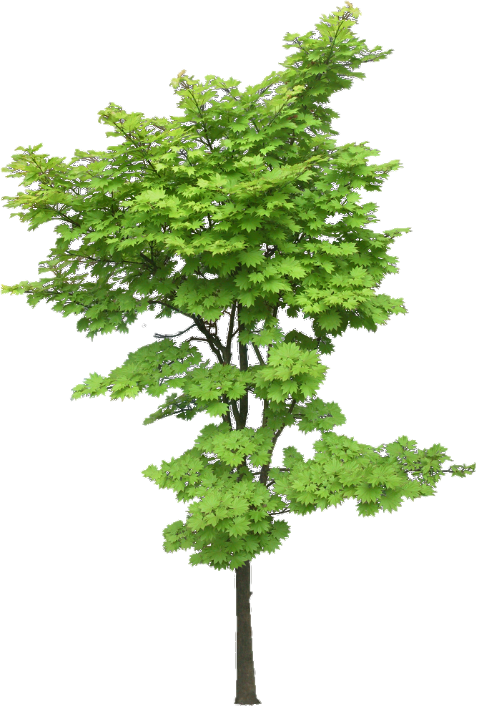
КЛЁН

Slide 6
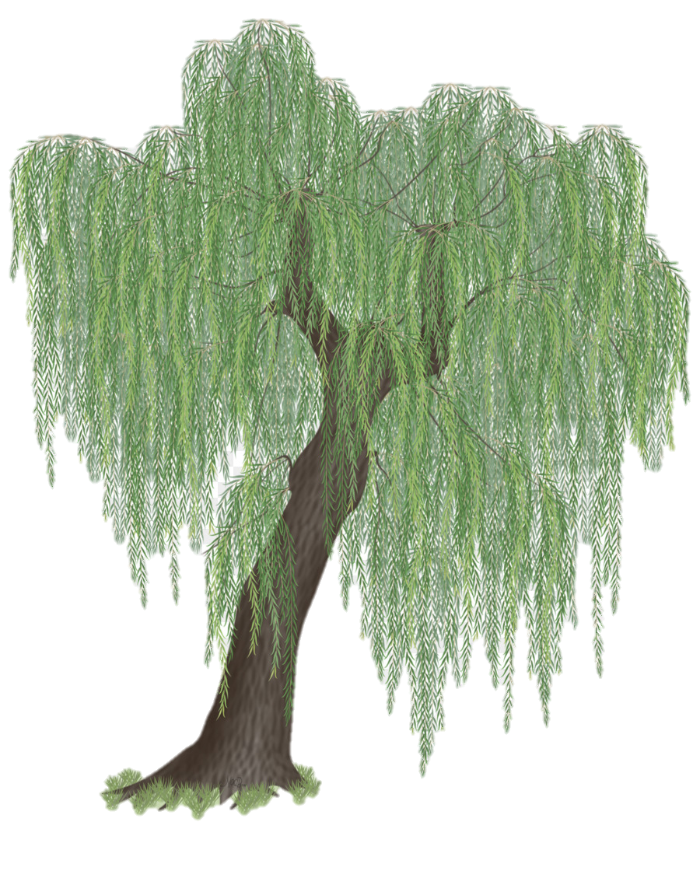
ИВА

Slide 7
Авторы-разработчики
Учителя-логопеды МБДОУ № 186 г. Иркутска Акинина Мария Сергеевна Маслова Ольга Викторовна

